Slide 1

Презентация может использоваться как методическое пособие в помощь родителям,
для закрепления знаний детей о свойствах, качествах, назначении предметов окружающего мира.

Slide 2
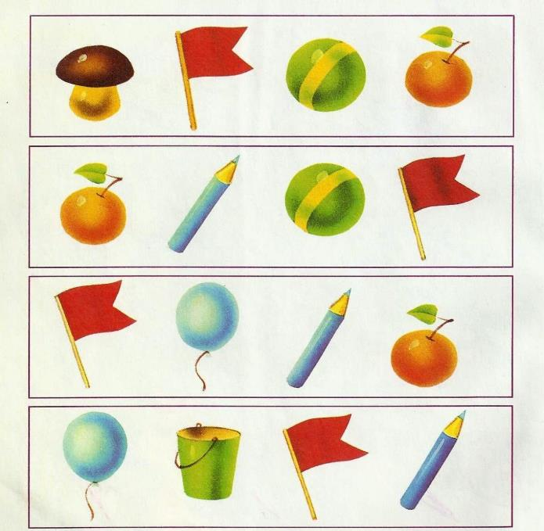
«Внимательно рассмотри картинку.
Назови, какой новый предмет появляется в каждом последующем ряду.
Объясни свой выбор»

Slide 3
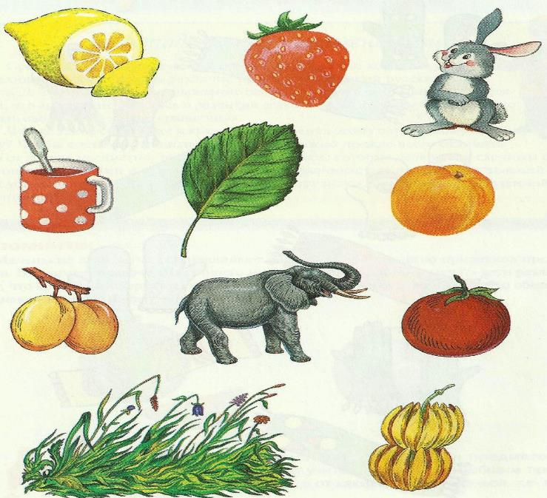
«Рассмотри картинку. Подбери предметы схожие по цвету»

Slide 4
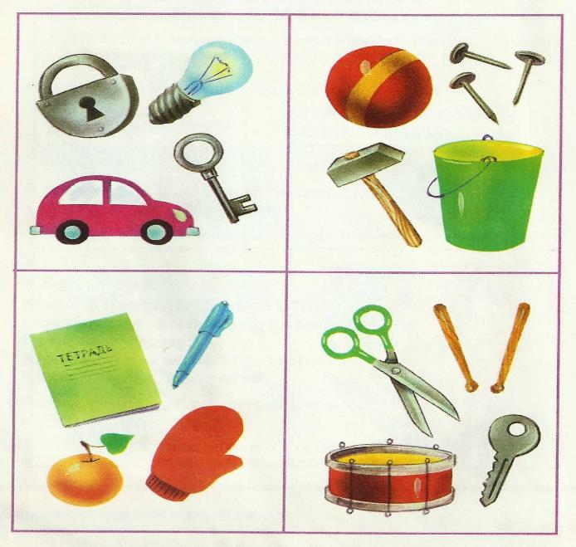
«Найди в каждой группе пару предметов, которые подходят друг другу»

Slide 5
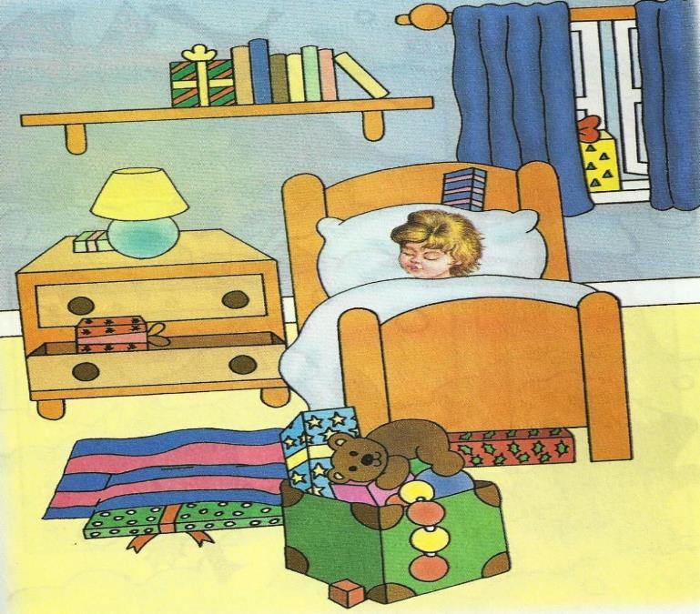
«Это комната Лены. У неё завтра день рождения. Найди и назови, где спрятаны все подарки в комнате»

Slide 6
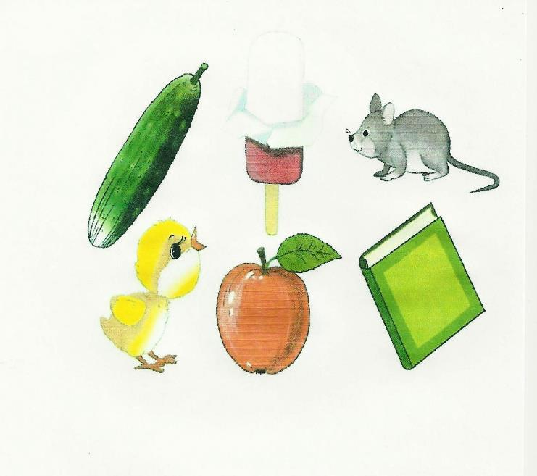
«Придумай как можно больше слов-определений к каждому из предметов»

Slide 7
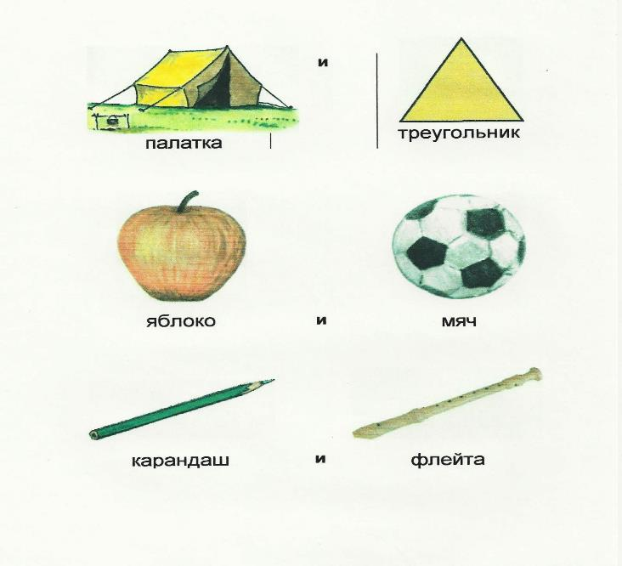
«Назови, чем похожи и чем отличаются эти предметы.
Палатка и треугольник. Яблоко и мяч. Карандаш и флейта»

Slide 8

«Рассмотри картинку. Сравни предметы, изображенные на ней.
Назови, что в них общего».

Slide 9
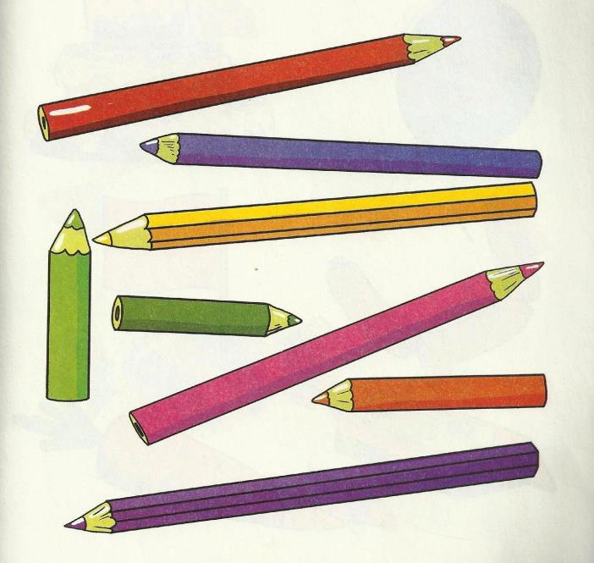
«Рассмотри картинку. Сравни предметы, изображенные на ней.
Назови, что в них общего»

Slide 10
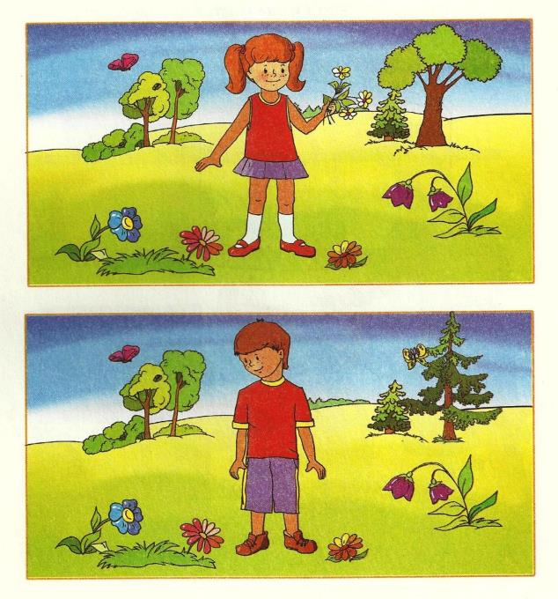
«Рассмотри картинки. Назови, чем они отличаются»

Slide 11
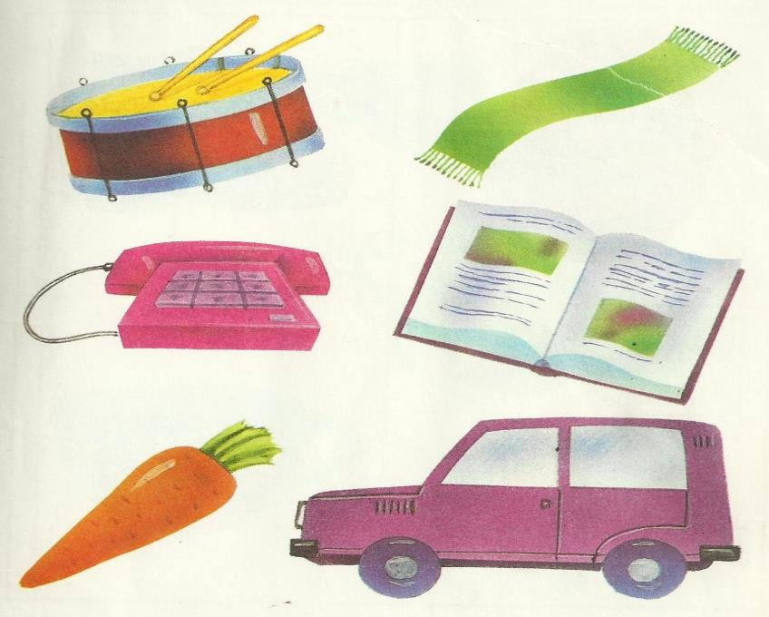
«Внимательно рассмотри картинку. Запомни предметы, изображенные на ней. Отвернись и назови предметы, которые ты видел.

Slide 12
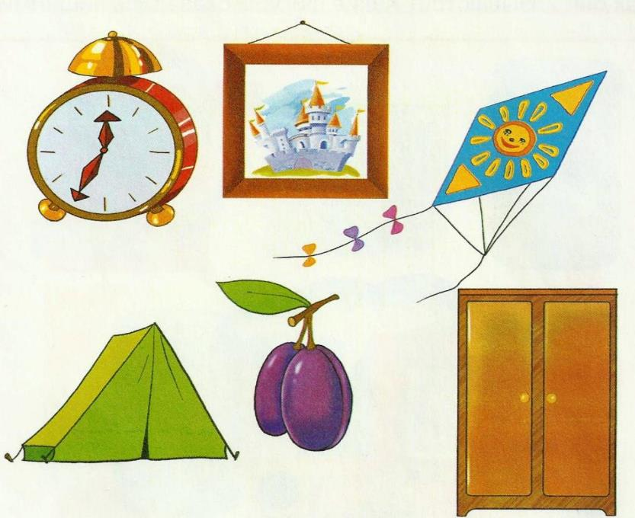
«Назови, на какие геометрические фигуры похожи предметы на картинке»

Slide 13
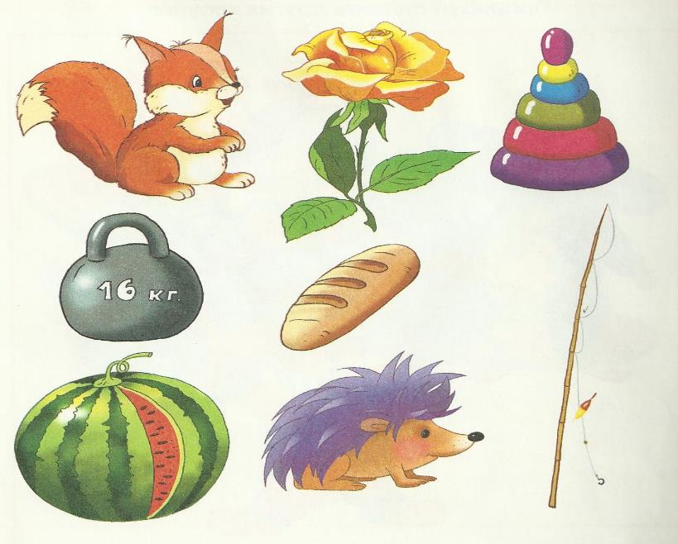
«Опиши каждый из предметов, изображенных на картинке»

Slide 14
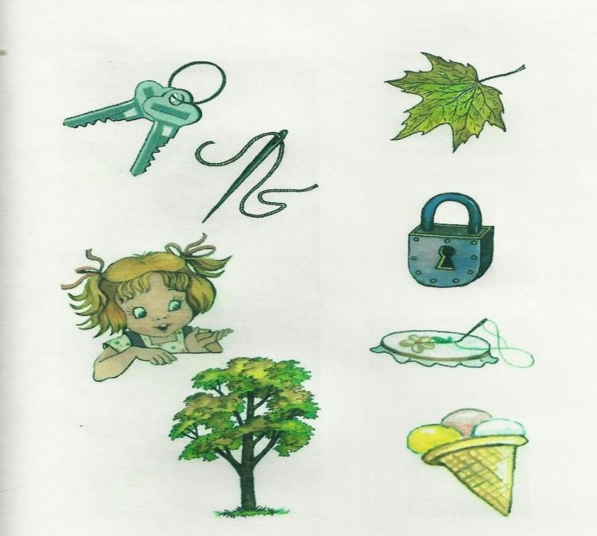
«Назови предметы, образующие пару»

Slide 15
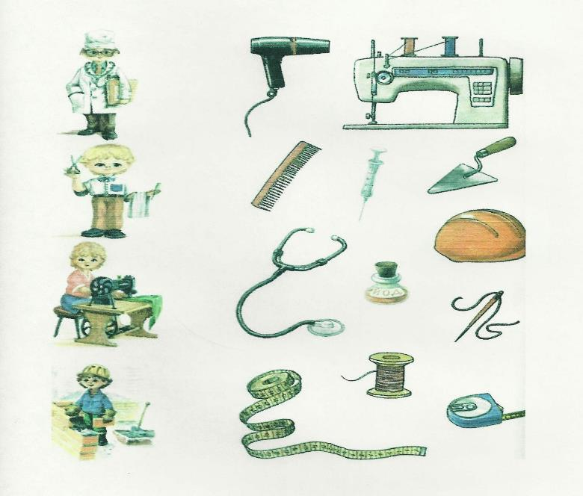
«Назови, людей каких профессий ты видишь на картинке»
«Подбери каждому специалисту предметы, необходимые ему для работы»

Slide 16
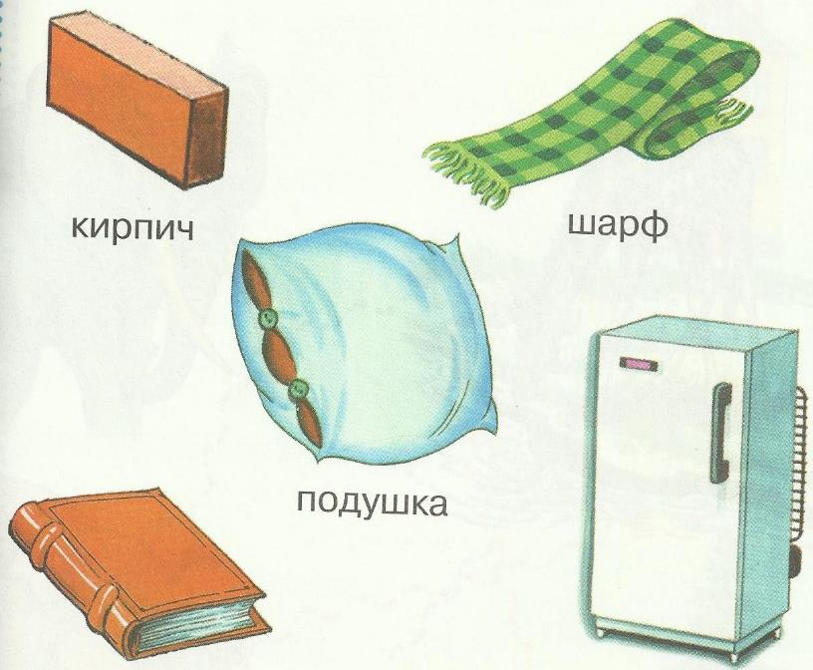
«Объясни для чего нужен каждый из предметов»

Slide 17
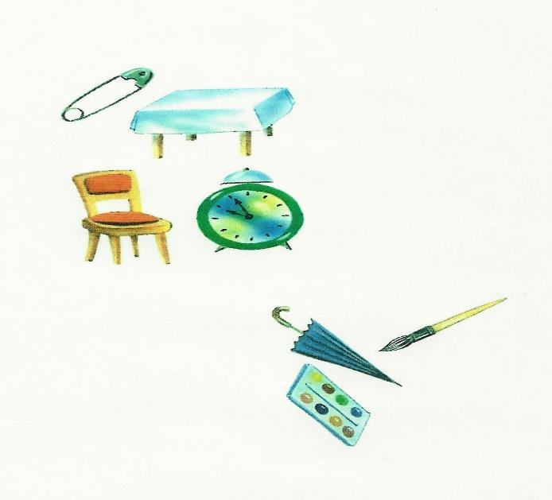
«Мы ходим ночью, ходим днём, Но никуда мы не уйдём».
«Отгадай предмет по загадке»
«Ножек четыре, шляпка одна, Нужен, коль станет обедать семья.
На четырех ногах стою,
Ходить я вовсе не могу:
Когда устанешь ты гулять,
Ты можешь сесть и отдыхать»
Разноцветные сестрицы, Заскучали без водицы. Дядя, длинный и худой, Носит воду бородой. И сестрицы вместе с ним, Нарисуют дом и дым.
«Кто со мной под дождик вышел, Для того я вроде крыши. Сам себя он раскрывает, А тебя он закрывает».

Slide 18
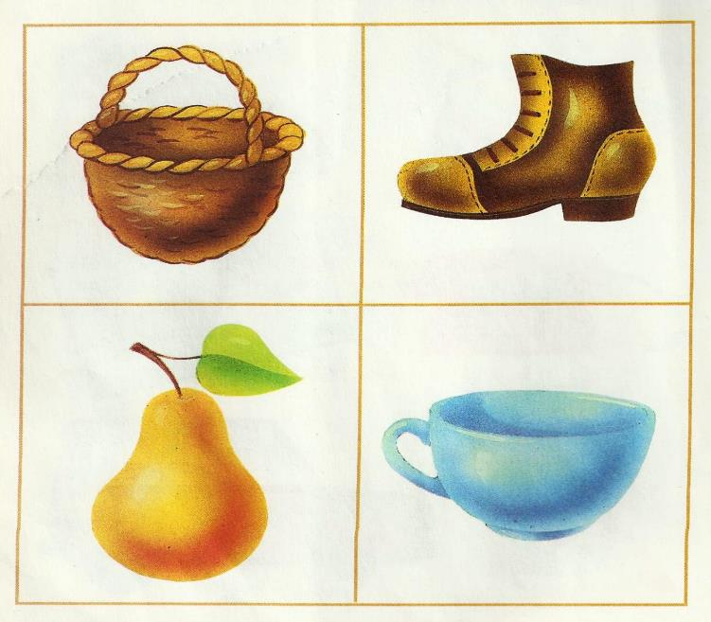
«Запомни картинку»

Slide 19
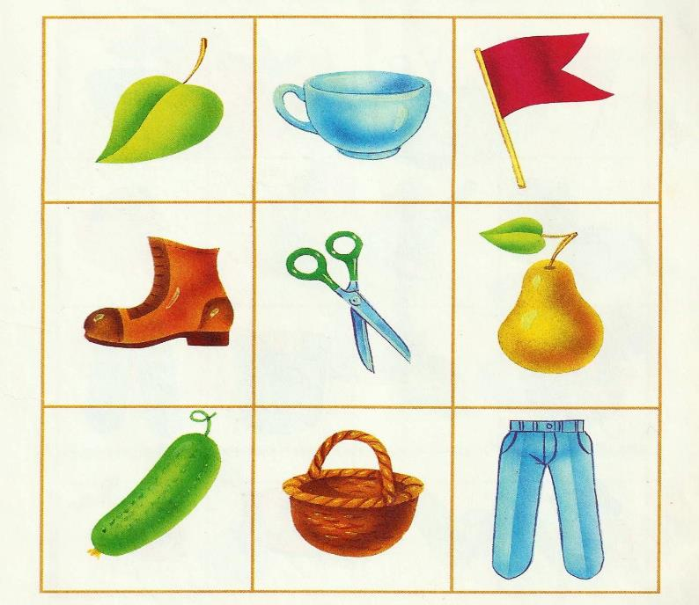
«Назови, что изменилось в картинке.
Какие новые предметы появились на картинке?»

Slide 20
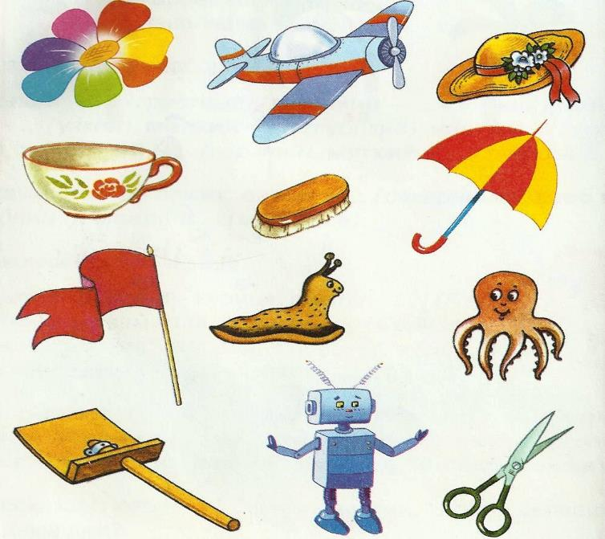
«Назови предметы, сделанные из ткани, из пластмассы, из металла, из дерева, из фарфора». «Назови объекты, созданные природой».

